Slide 1

Mapeamento de Processo
Aula - 17 - Gestão por Processos
Prof Wellington
Jose.wellington@uniceub.br
Aula - 17 - Gestão por Processos
Notes:
Large enterprise applications - the ones that execute core business applications, and keep a company going - must be more than just a bunch of code modules. They must be structured in a way that enables scalability, security, and robust execution under stressful conditions, and their structure - frequently referred to as their architecture - must be defined clearly enough that maintenance programmers can (quickly!) find and fix a bug that shows up long after the original authors have moved on to other projects. That is, these programs must be designed to work perfectly in many areas, and business functionality is not the only one (although it certainly is the essential core). Of course a well-designed architecture benefits any program, and not just the largest ones as we've singled out here. We mentioned large applications first because structure is a way of dealing with complexity, so the benefits of structure (and of modeling and design, as we'll demonstrate) compound as application size grows large. Another benefit of structure is that it enables code reuse: Design time is the easiest time to structure an application as a collection of self-contained modules or components. Eventually, enterprises build up a library of models of components, each one representing an implementation stored in a library of code modules. When another application needs the same functionality, the designer can quickly import its module from the library. At coding time, the developer can just as quickly import the code module into the application.

Slide 2
Agenda
Gestão por Processo
Ciclo PDCA – Plan - Do - Check – Act
BSC - Balanced Scorecard
PMBOK
Unificação da Caixa Preta
Modelagem To Be
Soluções para modelo To-Be
  Pensamento Lean
  Assegurar qualidade no inicio
  Padronização dos processos
Exercício
Aula - 17 - Gestão por Processos

Slide 3
Gestão por Processo
Aula - 17 - Gestão por Processos

Slide 4
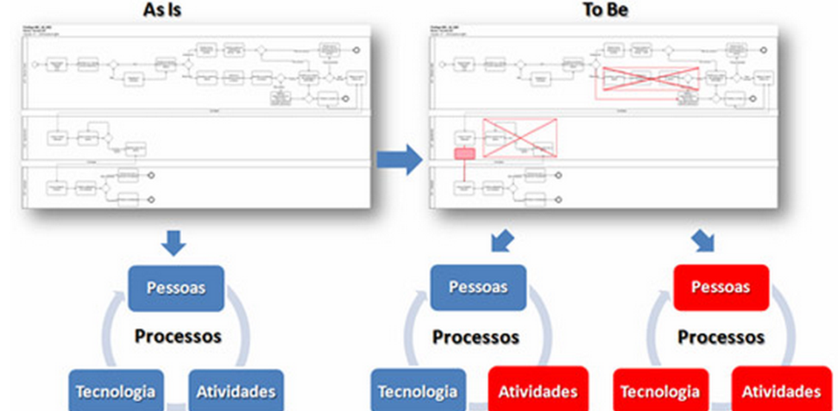
Gestão por Processo
Está ganhando Notoriedade ao redor do mundo.
Aumentou número de associados da ABPMP (Association of Business Process Management Professionals) sediada nos Estado Unidos.
Aula - 17 - Gestão por Processos

Slide 5

Gestão por Processo
Brasil obteve as primeira certificações profissionais
CBPP (Certified Business Process Professional) em 2010.
Essa é a titulação concedida a profissionais que aplicam metodologia bem-sucedidas de BPM e que possuem especialização no assunto, devidamente avaliada pela ABPMP.
Aula - 17 - Gestão por Processos

Slide 6
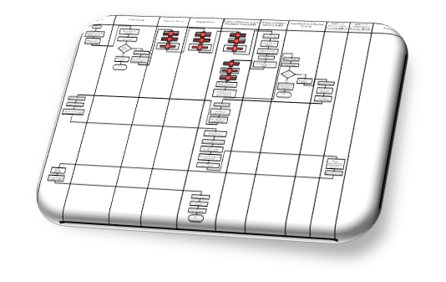
Gestão por Processo
O Interesse pelo BPM é relativamente novo.
Enxergar a organização sob a ótica processos e geri-los de maneira a promover resultados mais alinhados às expectativas do cliente e dos acionistas tem mostrado uma prática extremamente compatível com as demandas empresarias.
Aula - 17 - Gestão por Processos

Slide 7
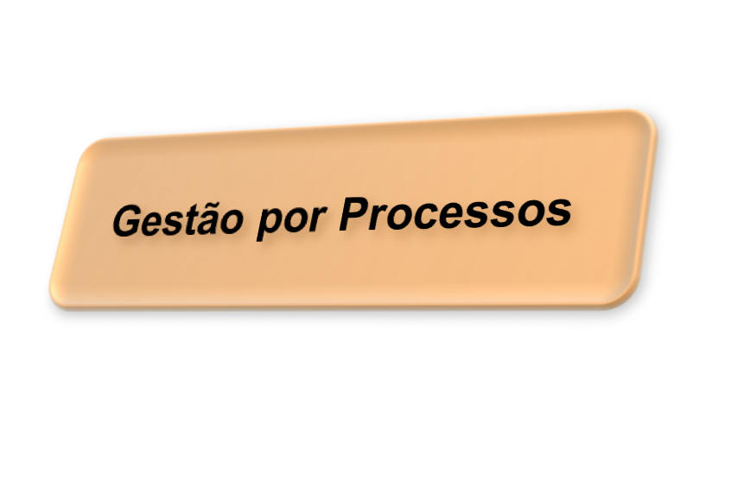

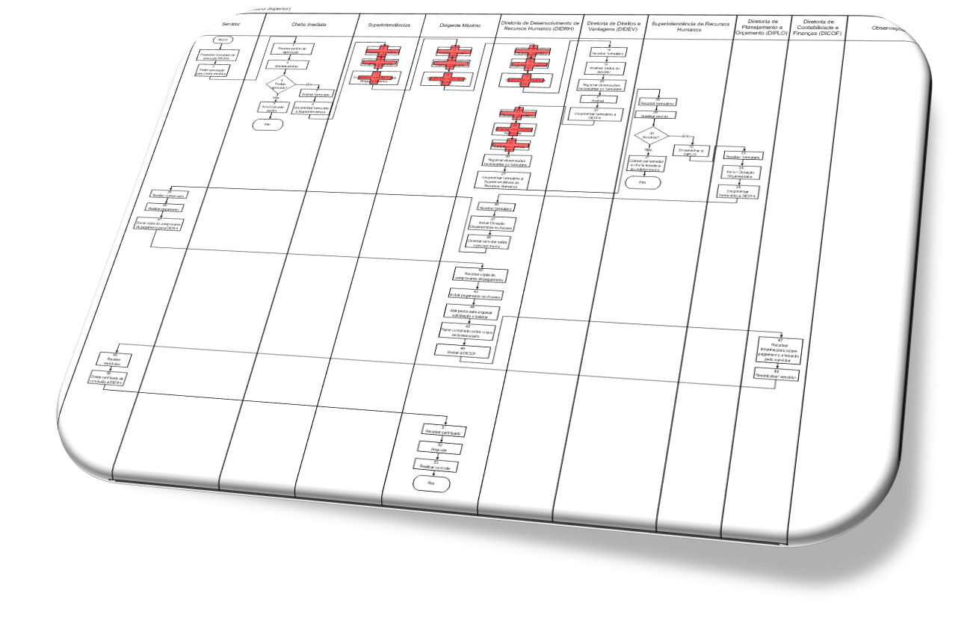

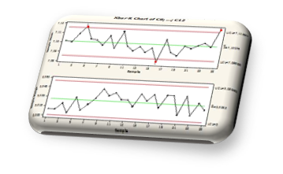
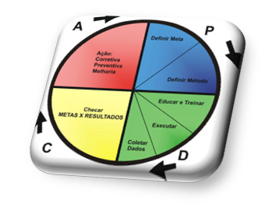
Aula - 17 - Gestão por Processos

Slide 8
Gestão por Processo
Alinhamento Estratégico
Balanced Scorecard
PMBOK
Profissionalização da Implementação de Ações Estratégicas
Alinhamento de Objetivos através de Controles
Aula - 17 - Gestão por Processos

Slide 9
Ciclo PDCA – Plan - Do - Check - Act
Aula - 17 - Gestão por Processos

Slide 10
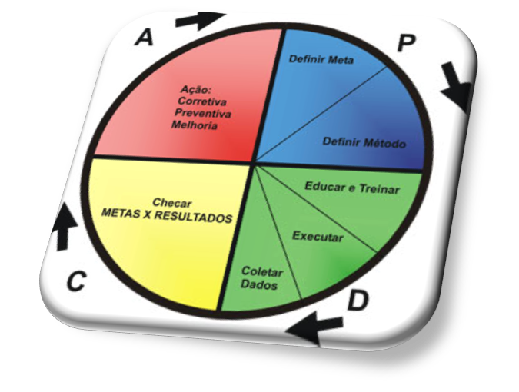
Ciclo PDCA
O ciclo PDCA, foi desenvolvido por Walter A. Shewart na década de 20, mas começou a ser conhecido como ciclo de Deming em 1950, por ter sido amplamente difundido por este.
É uma técnica simples que visa o controle do processo, podendo ser usado de forma contínua para o gerenciamento das atividades de uma organização.
Aula - 17 - Gestão por Processos

Slide 11
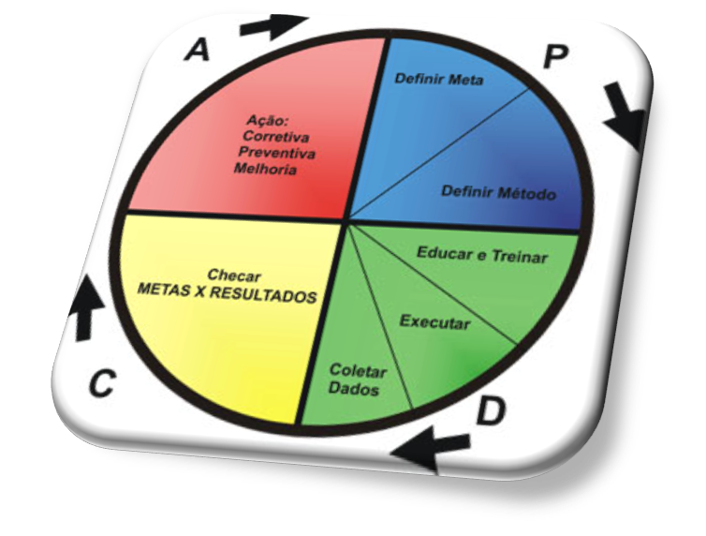
Ciclo PDCA
(Planejar-Executar-Verificar-Agir do inglês: PLAN - DO - CHECK - ACT) é um método iterativo de gestão de quatro passos, utilizado para o controle e melhoria contínua de processos e produtos.
Aula - 17 - Gestão por Processos

Slide 12
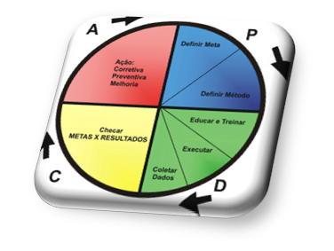
Ciclo PDCA
Características da metodologia para análise e solução de problemas:
  Simplicidade
  Eficiência para utilização em nível operacional
  Valorização de fatos
  Medição e análise do problema global
  Identificação das causas reais do problema
Aula - 17 - Gestão por Processos

Slide 13
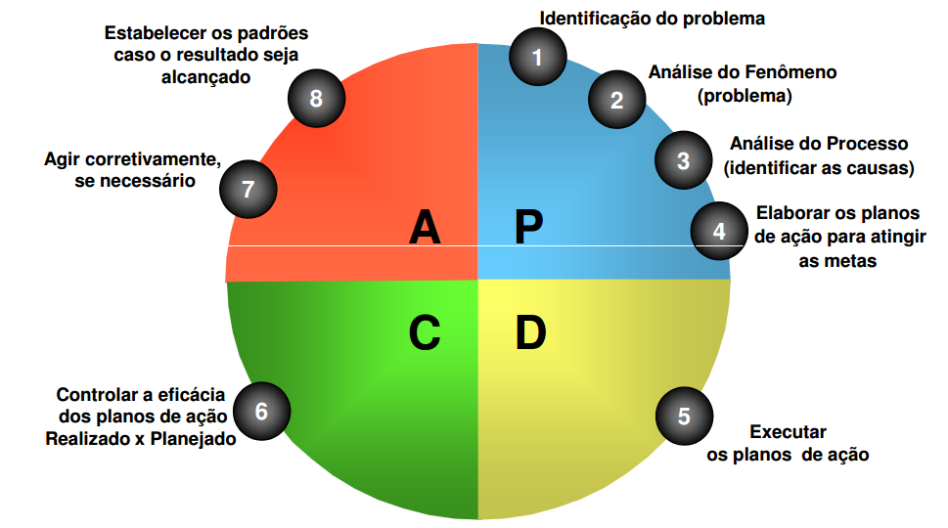
Ciclo PDCA
Aula - 17 - Gestão por Processos

Slide 14
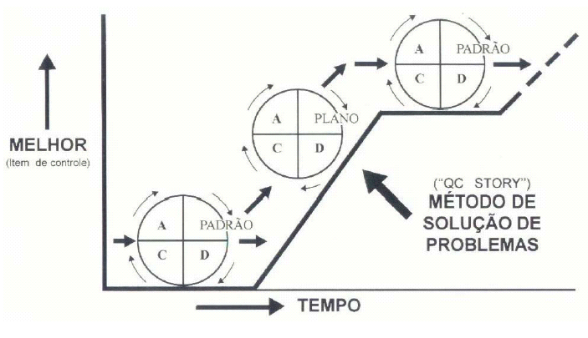
Ciclo PDCA – Melhoria continua
Aula - 17 - Gestão por Processos

Slide 15
BSC - Balanced Scorecard
Aula - 17 - Gestão por Processos

Slide 16
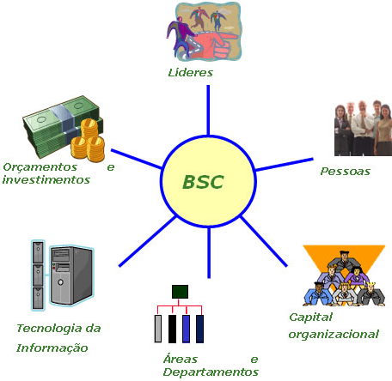
BSC
BSC ou Balanced Scorecard, que significa Indicadores Balanceados de Desempenho. Mas na verdade, o BSC é bem mais que isso: ele é um modelo de gestão estratégico, que permite às empresas priorizarem as suas ações do dia a dia, para alcançarem objetivos traçados em seus Planos Estratégicos.
Aula - 17 - Gestão por Processos

Slide 17
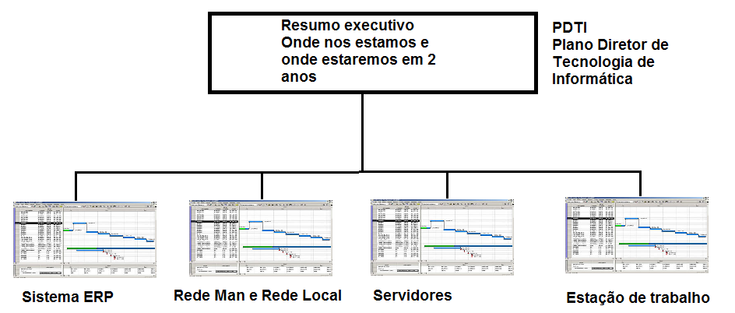
BSC Balanced Scorecard
Aula - 17 - Gestão por Processos

Slide 18
PMBOK
Project Management Body of Knowledge
Aula - 17 - Gestão por Processos

Slide 19
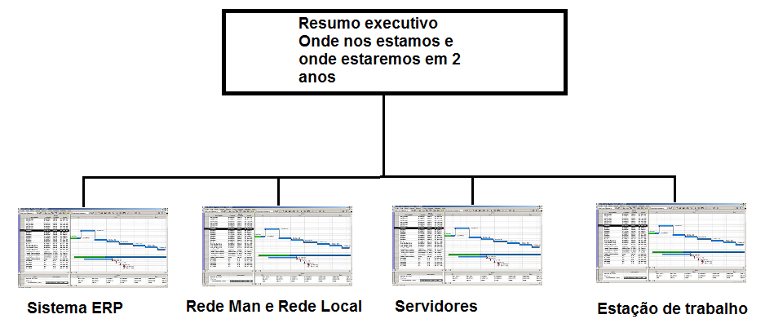
PMBOK - Project Management Body of Knowledge
O PMBOK é organizado em áreas de conhecimento e, por sua vez, cada área de conhecimento é descrita através de processos.
Cada área de conhecimento se refere a um aspecto a ser considerado dentro da gerência de projetos.
A sua não execução irá afetar negativamente o projeto, pois projeto é um esforço integrado.
Aula - 17 - Gestão por Processos

Slide 20
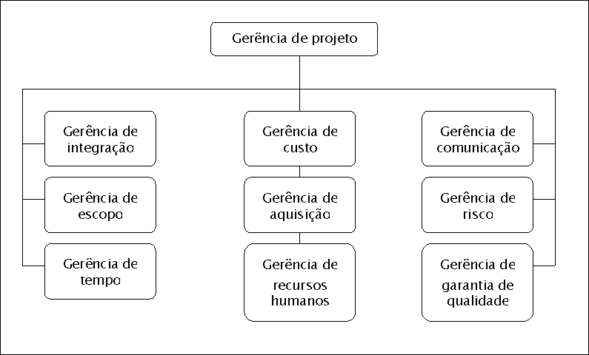
PMBOK - Project Management Body of Knowledge
o GP pode ser classificado em 9 áreas de conhecimento:
Aula - 17 - Gestão por Processos

Slide 21
Unificação da Caixa Preta
Aula - 17 - Gestão por Processos

Slide 22
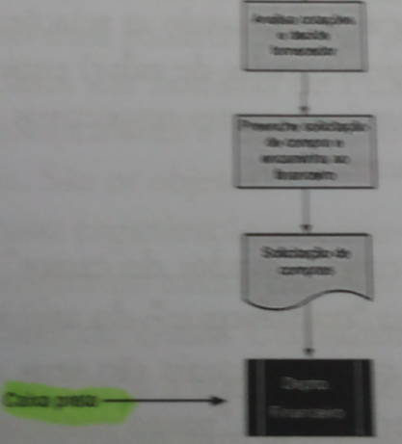
Caixa Preta
Em determinado ponto da entrevista o fluxo de atividade chegará no limite de uma área. Sistema Financeiro.
Por exemplo, suponha que determinado profissional da área de compras de uma empresa esteja sendo entrevistado, relatando detalhadamente o sequenciamento de suas atividades.
Aula - 17 - Gestão por Processos

Slide 23
Unificação da Caixa Preta
Cabe ao analista de processo, nessa fase, unificar os fluxos.
Sem barreiras funcionais, seria o fluxo continuado único a representação correta.
Isto é chamado os processos interfuncionais.
Aula - 17 - Gestão por Processos

Slide 24
Modelagem To Be
Aula - 17 - Gestão por Processos

Slide 25
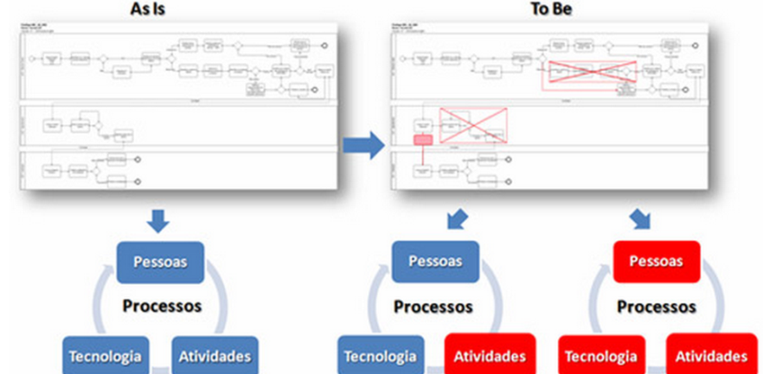
Modelagem To Be
É realizada após a análise de processos.
Essa etapa é chamada de Desenho de Processo.
Criação de especificação para novos processos ou modificações para processos existentes.
Aula - 17 - Gestão por Processos

Slide 26
Modelagem To Be ocorre em duas situações
Concepção de um novo processo, com atividade absolutamente nova.
Introdução de melhorias decorrentes da Análise dos Processos AS-IS já modelados.
Aula - 17 - Gestão por Processos

Slide 27
Soluções para modelo To-Be
Gatilho da análise IN-Process | Prossível solução para modelo To-Be
Resultado alvo de indicadores | Pensamento Lean Assegurar qualidade no inicio
Variabilidade de indicadores | Padronização de processos Automatização
Gargalo | Melhorar a produtividade dos pontos de gargalo
Handoff | Minimizar handoffs Minimizar envolvimento de pessoas
Interação Humanas | Designação de atividades Automatização
Interação externas | Foco nas interações com clientes Ponto único de contato Processos separados
Regras de negócio | Criação de regras de negócio Terceirizações
Gaps | Variadas
Aula - 17 - Gestão por Processos

Slide 28
Modelagem To Be
Pensamento Lean
Aula - 17 - Gestão por Processos

Slide 29
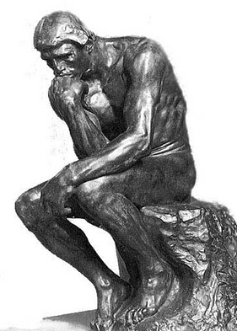
Pensamento Lean
Nada deve interromper ou retardar a cadeia de valor de uma processo.
A sequência de atividade que agregam valor não deve conter nenhuma atividade que a interrompa
Redução de tempo de processamento (lead-time)
Aula - 17 - Gestão por Processos

Slide 30
Modelagem To Be
Assegurar qualidade no inicio
Aula - 17 - Gestão por Processos

Slide 31

Assegurar qualidade no inicio
Problemas de qualidade encontrados nos primeiros passos de um processo podem criar efeitos negativos exponenciais na sequência do processo.
O tempo gasto para solucionar ineficiências nos passos subsequentes pode ser excessivo.
Aula - 17 - Gestão por Processos

Slide 32
Modelagem To Be
Padronização dos processos
Aula - 17 - Gestão por Processos

Slide 33

Padronização dos processos
Variações excessivas em processos decorrem de procedimentos não padronizados.
Se cada profissional executa suas tarefas de um modo, então a soma de diferentes níveis de habilidade resultará em instabilidade.
Aula - 17 - Gestão por Processos

Slide 34

Padronização dos processos
Padronizar processos formalizando as ações daqueles com melhores resultados é uma das principais atividades a serem realizadas para promover confiabilidade e estabilidade.
Aula - 17 - Gestão por Processos

Slide 35
Exercício
Aula - 17 - Gestão por Processos

Slide 36
Exercício
Montar um BPMN Cbok do problema abaixo.
Sistema de vendas e business
Cliente faz pedido na internet, enviar pedido, cliente recebe email , cliente recebe produto
Vendas recebe pedido, registra pedido, processa pedido, envia ordem de entrega (mensagem receber ordem de entrega), envia email de confirmação, recebe comprovante de entrega
Entregador Receber Ordem de entrega, gera ticket de entrega (mensagem enviar email de confirmação), fazer entrega (mensagem receber comprovante de entrega e cliente recebe produto)
Aula - 17 - Gestão por Processos

Slide 37
Dúvidas
Jose.wellington@uniceub.br
Aula - 17 - Gestão por Processos

